Slide 1
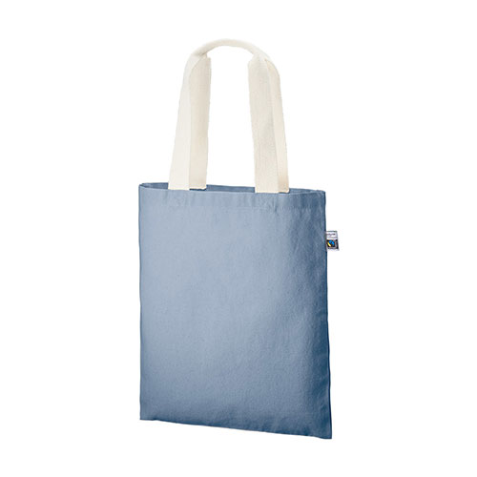
【提案書】
フェアトレードコットンフラットトート
特徴
フラットタイプのとってもすっきりとしたシンプルなトートバッグです。フェアトレードコットン使用の地球と人に優しいアイテムです。オリジナル名入れを大きく入れられます。
商品写
納期
納期スペース
仕様
素材：ｺｯﾄﾝ(230g/平方メートル)
サイズ：本体/約330×390(mm)･持ち手/約35×560(mm)
備考：ﾌｪｱﾄﾚｰﾄﾞｵｰｶﾞﾆｯｸｺｯﾄﾝ使用､取説付
お見積
お見積りスペース

